Slide 1
2) GIBANJE NEUVRŠČENIH
Gibanje neuvrščenih je bila organizacija, v katero so po dekolonizaciji bile vključene države slabo razvitega/nerazvitega tretjega sveta.
Gibanje so vodile Jugoslavija, Egipt in Indija.
Nastalo je 1. septembra 1961 v Beogradu v Jugoslaviji.

Slide 2



Slide 3
Ustanovile so ga zaradi varovanja in gospodarskega povezovanja.
''Neuvrščenost'' pomeni, da niso bile članice niti vzhodnega niti zahodnega bloka.
Glavna naloga gibanja je bila blažiti napetost med Vzhodom in Zahodom.

Slide 4
3) NEOKOLONIALIZEM
Nekdanje kolonije so imele velike težave in so za pomoč prosile kolonialne države, kot so Anglija, ZDA, Francija.
Te so jim dale pomoč v obliki gospodarske pomoči in finančne (denarne) pomoči.

Slide 5


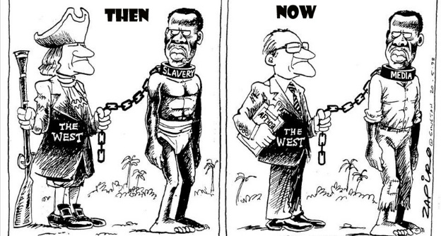
V zameno pa so lahko od nekdanjih kolonij zahtevale dostop do surovin, delovne sile, ozemlja in temu rečemo neokolonializem.

Slide 6
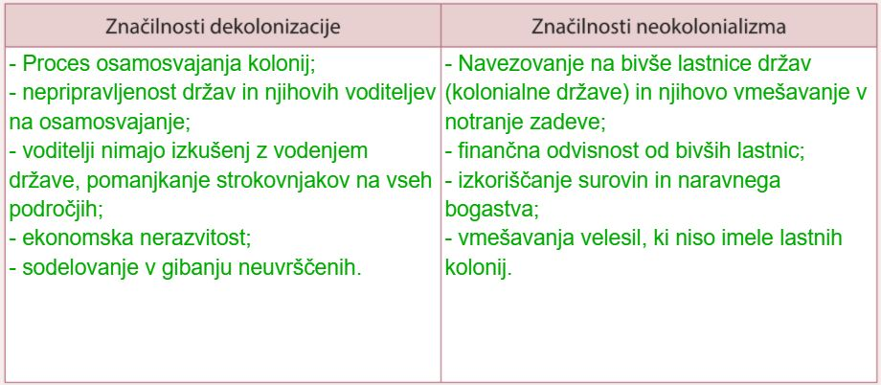

Slide 7
Naloge v DZ: 1–4 (str. 77 in 78)

